Slide 1
Github
202599029 정예찬
깃허브 링크 :
https://github.com/a01048843027-design/java

Slide 2
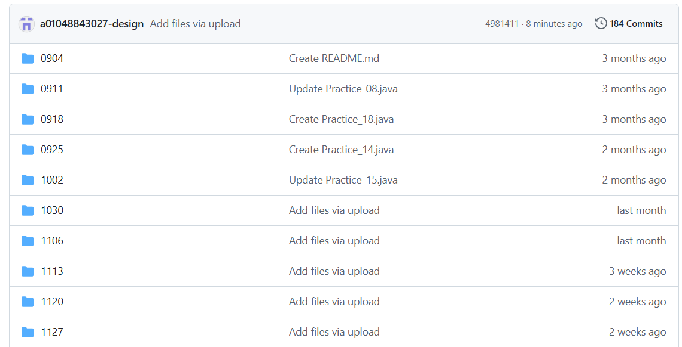
과제 전체 구조

Slide 3


0904

Slide 4
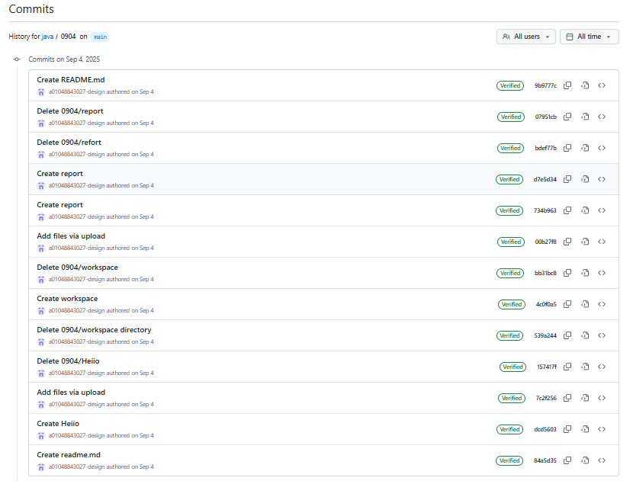
0904 History

Slide 5

0911

Slide 6
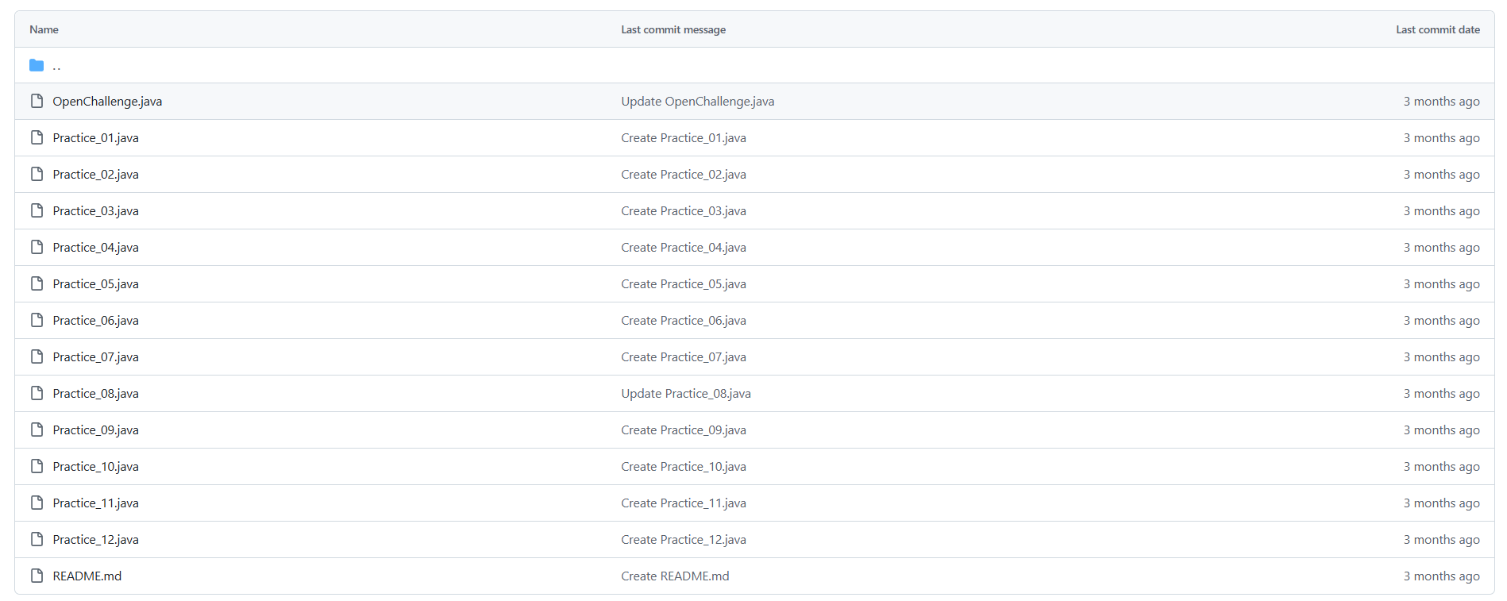
0911

Slide 7
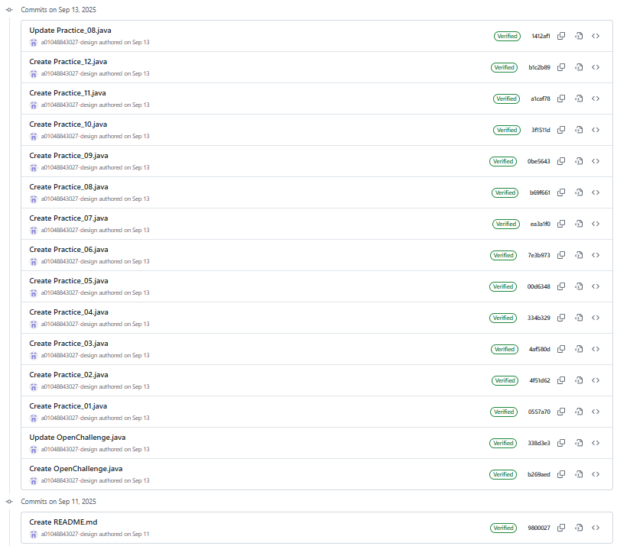
0911 History

Slide 8
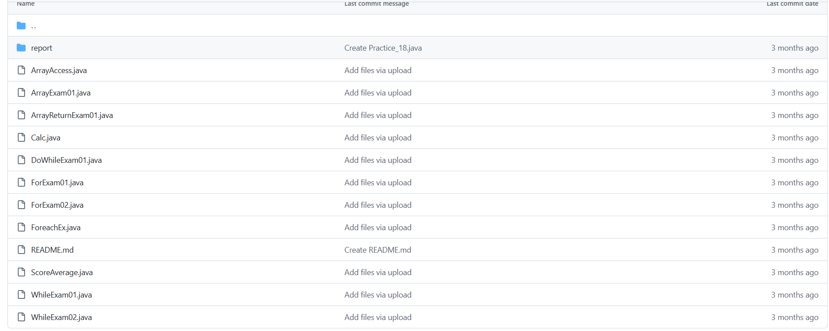
0918

Slide 9
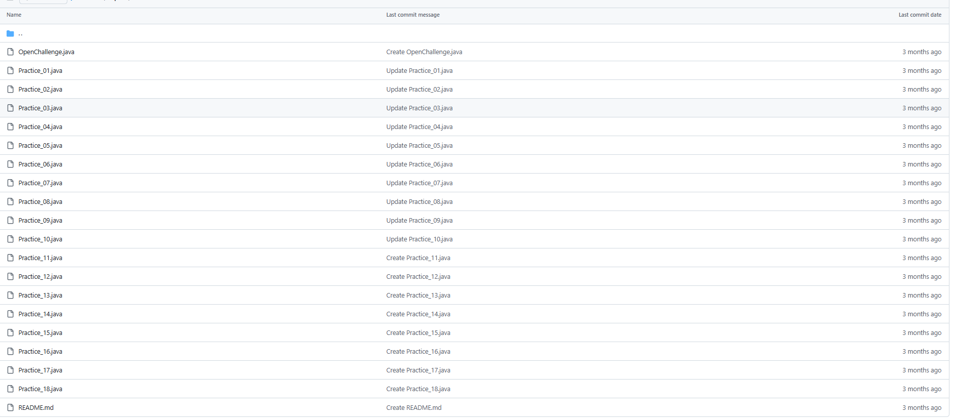
0918

Slide 10
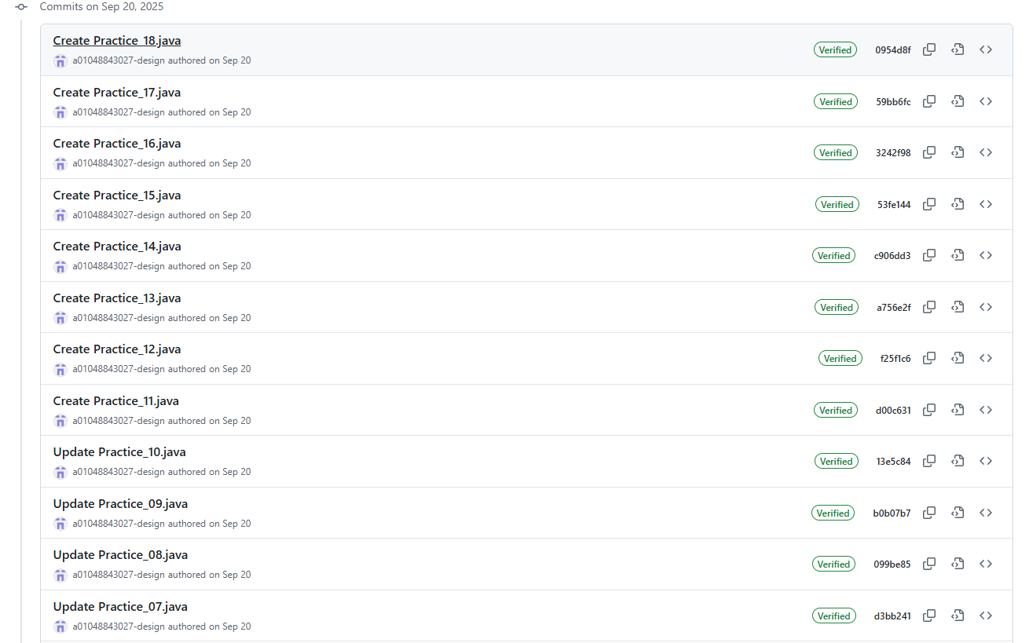
0918 History

Slide 11
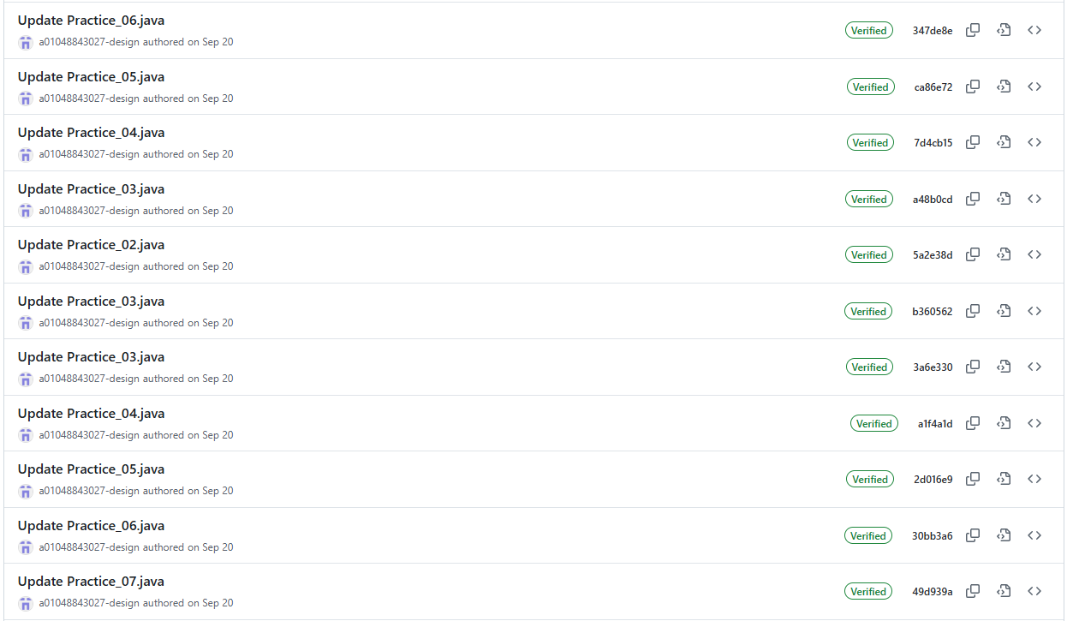
0918 History

Slide 12
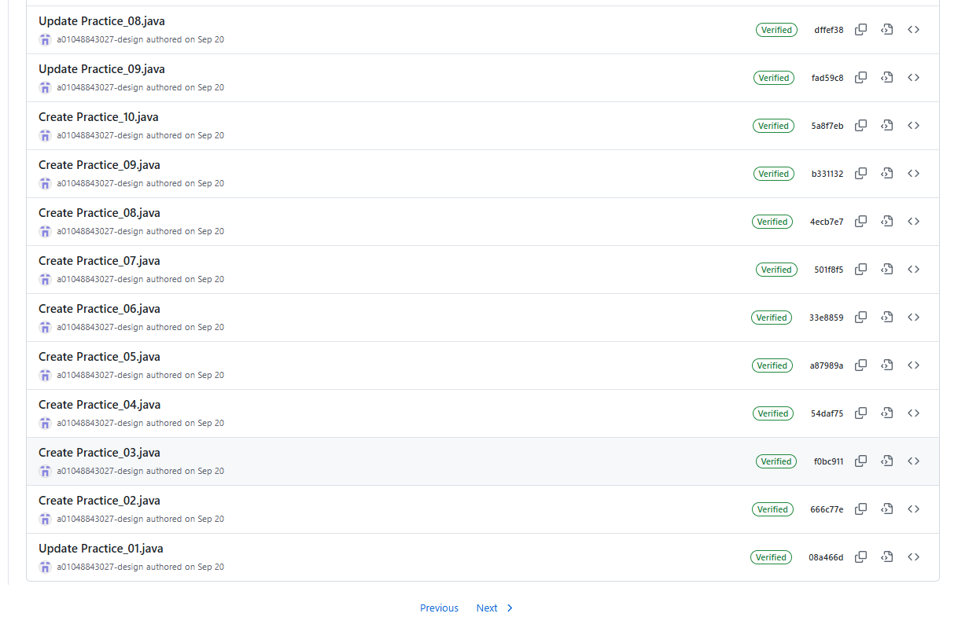
0918 History

Slide 13
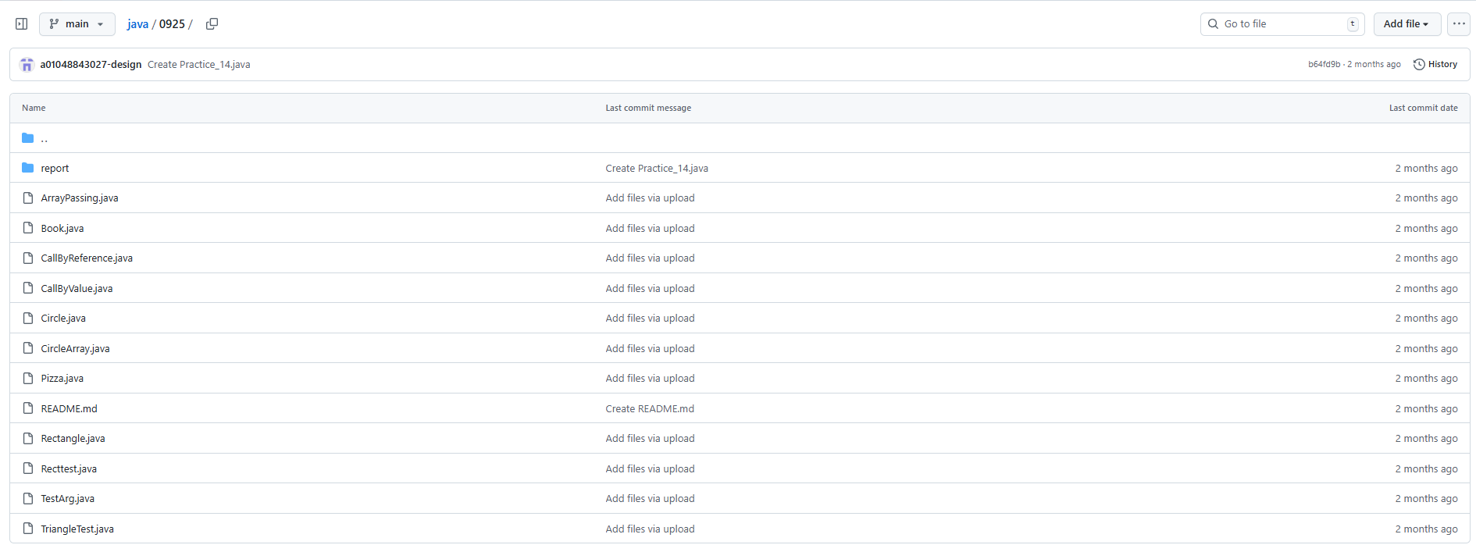
0925

Slide 14
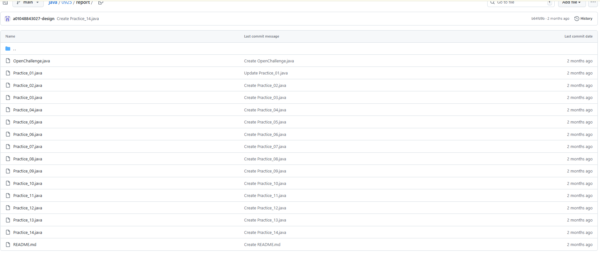
0925

Slide 15
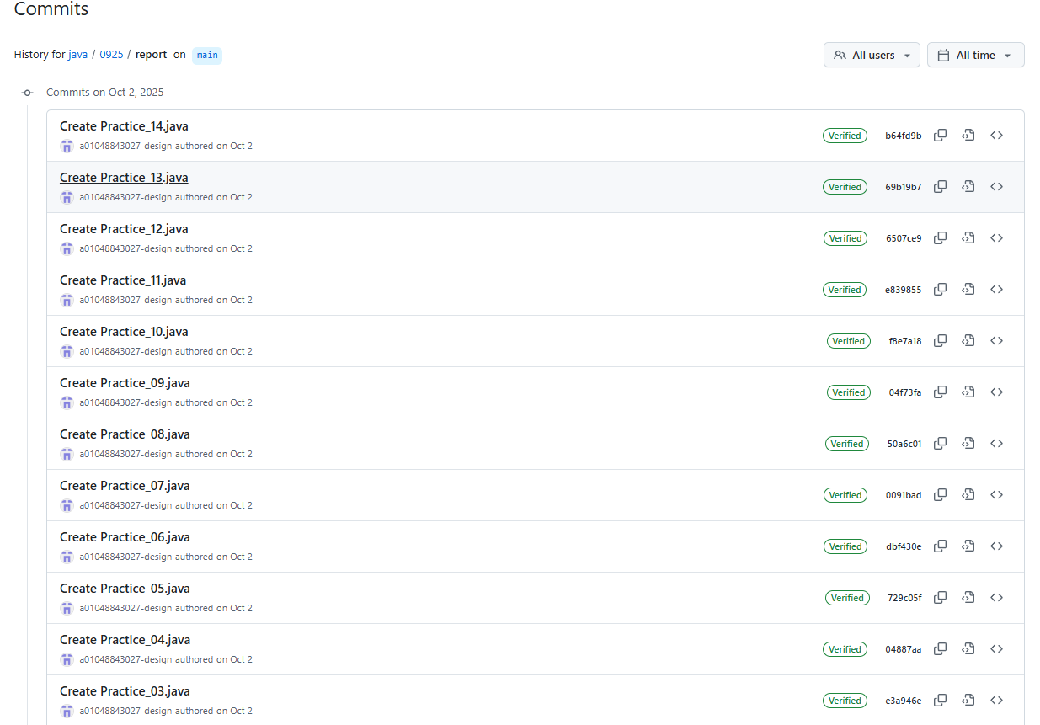
0925 History

Slide 16

0925 History

Slide 17

1002

Slide 18
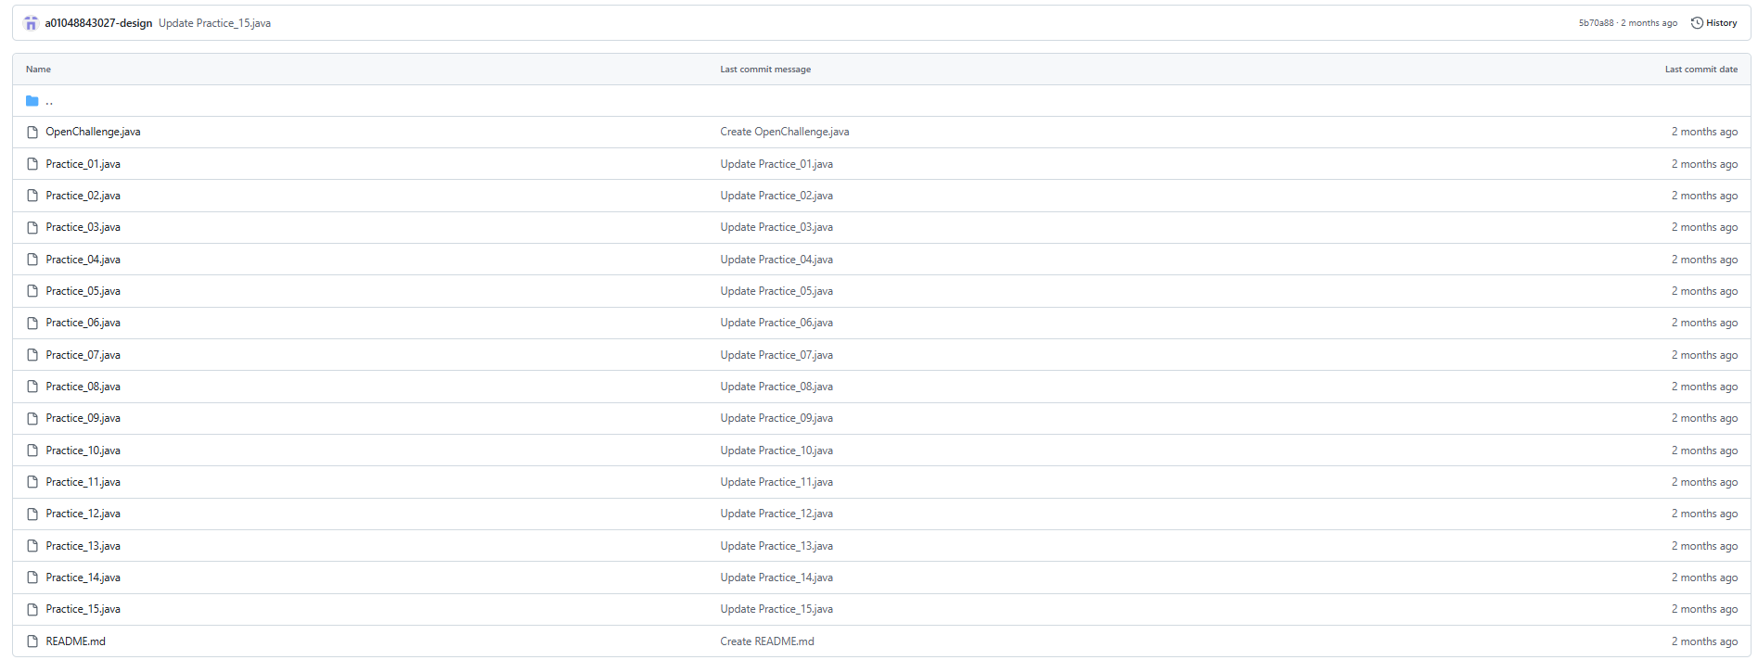
1002

Slide 19
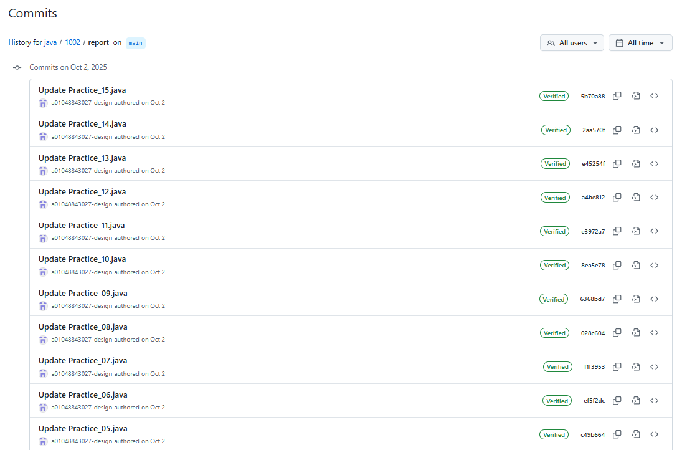
1002 History

Slide 20
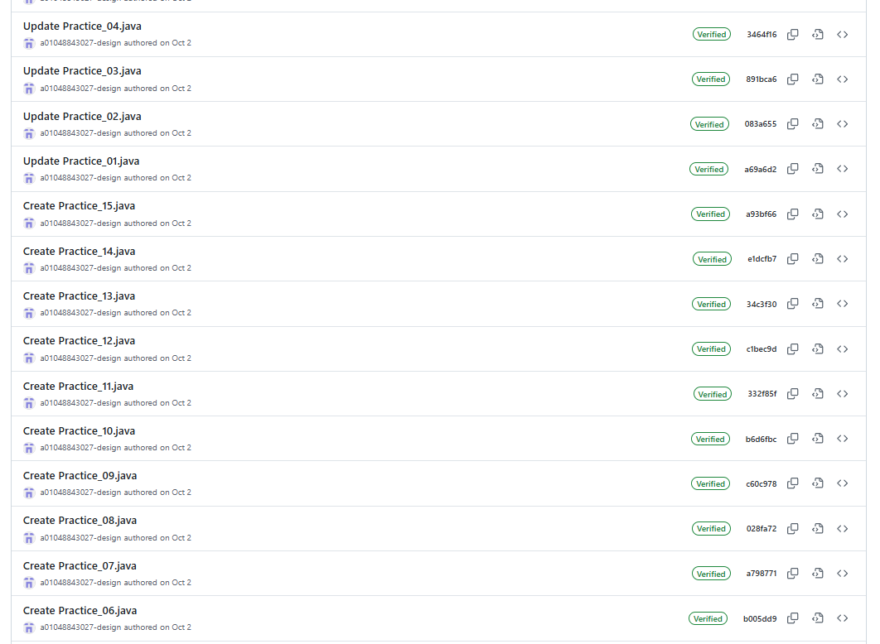
1002 History

Slide 21
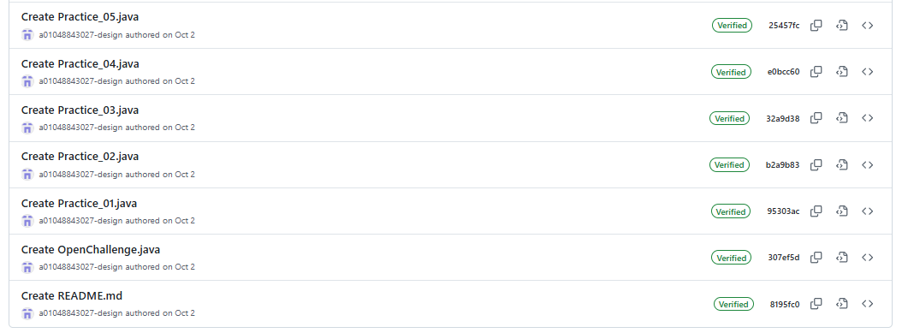
1002 History

Slide 22

1030

Slide 23
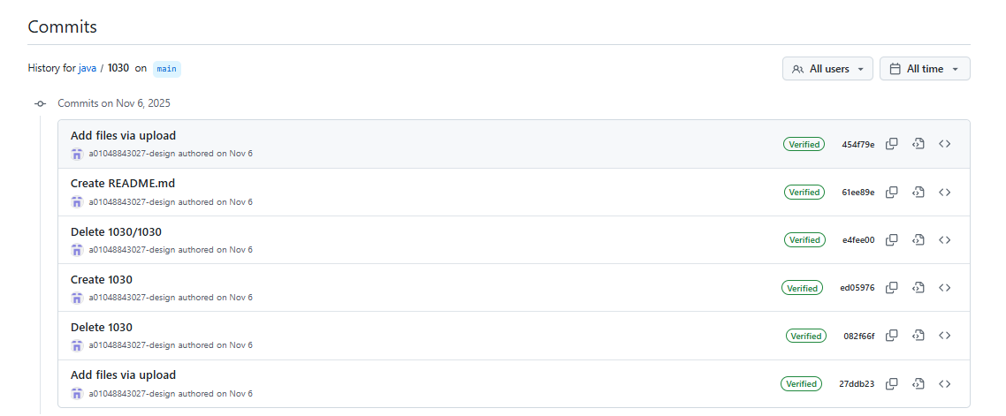
1030 History

Slide 24

1106

Slide 25

1106

Slide 26
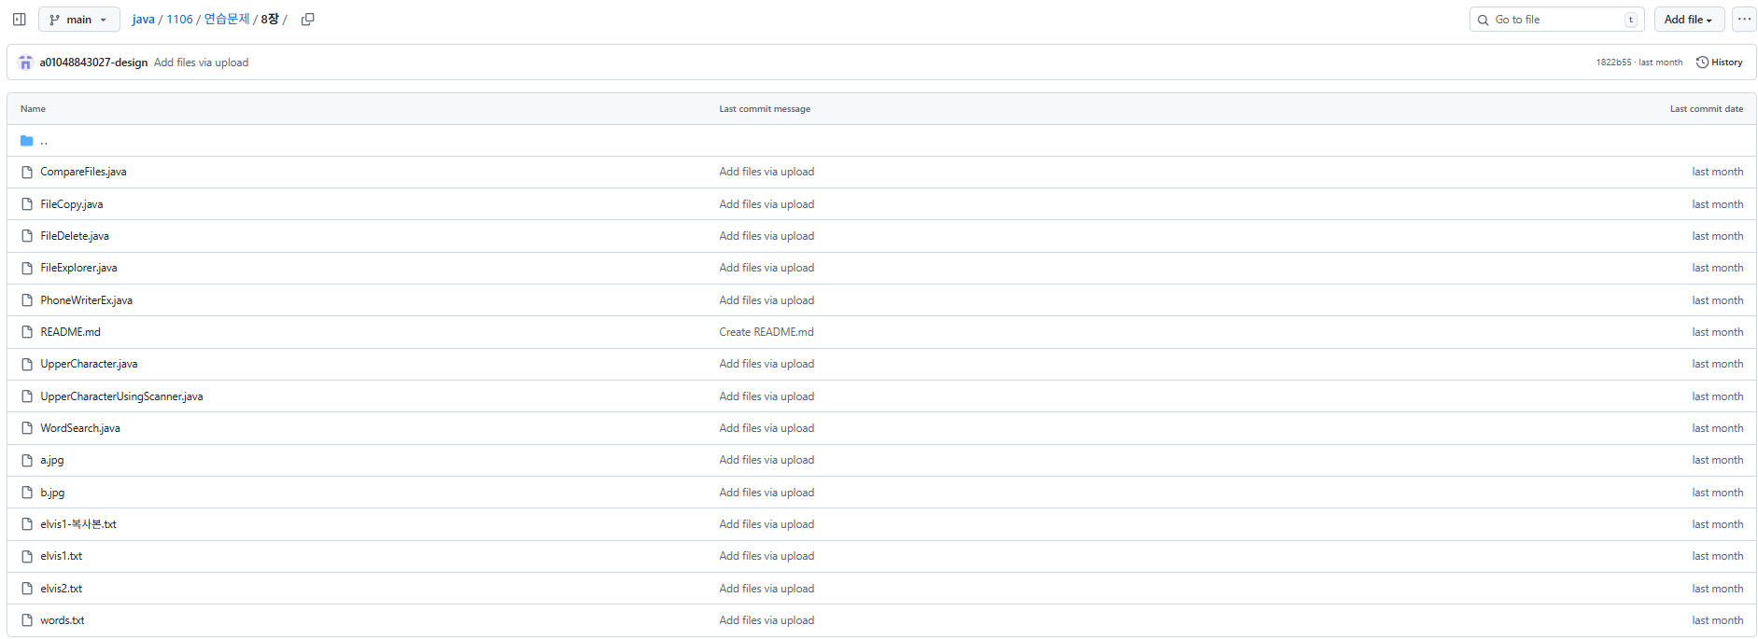
1106

Slide 27

1106

Slide 28

1106

Slide 29

1106

Slide 30

1106

Slide 31
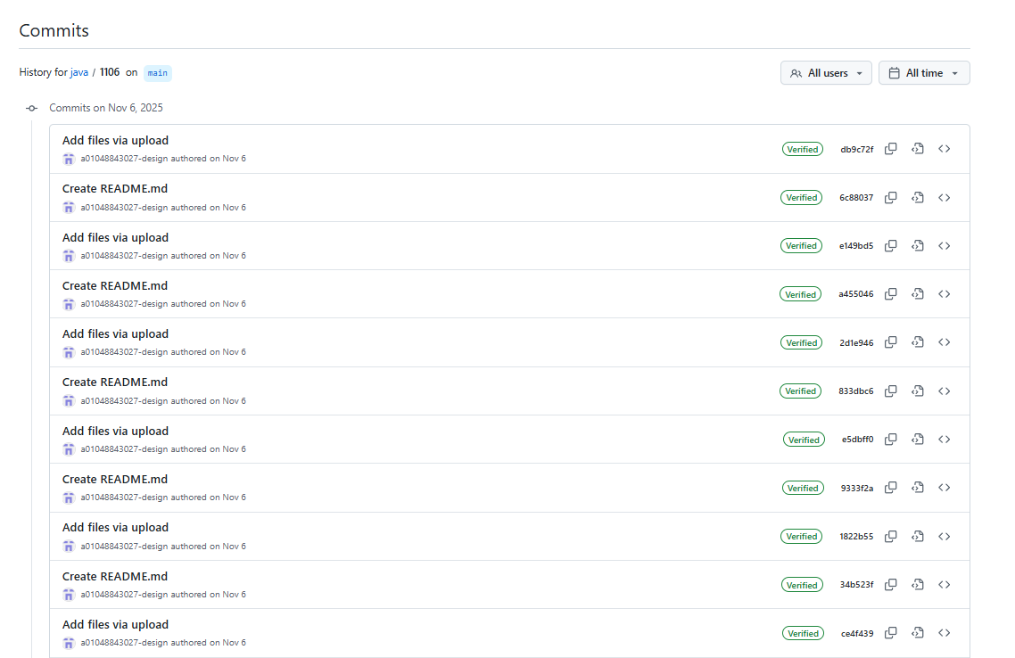
1106 History

Slide 32
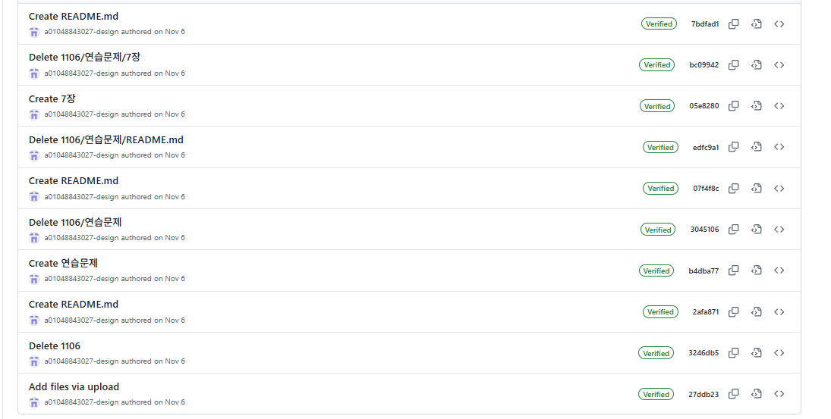
1106 History

Slide 33

1113

Slide 34

1113

Slide 35
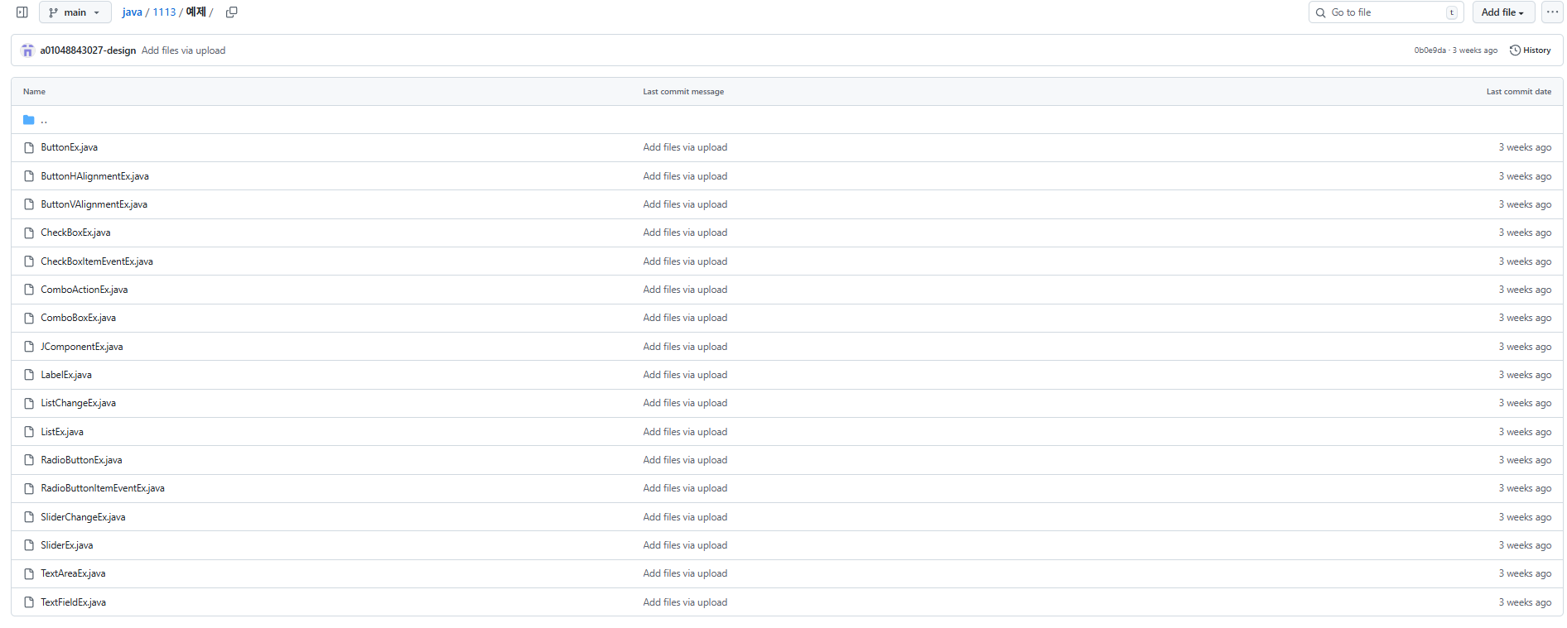
1113

Slide 36

1113 History

Slide 37

1120

Slide 38

1120

Slide 39

1120

Slide 40

1120 History

Slide 41

1127

Slide 42

1127

Slide 43
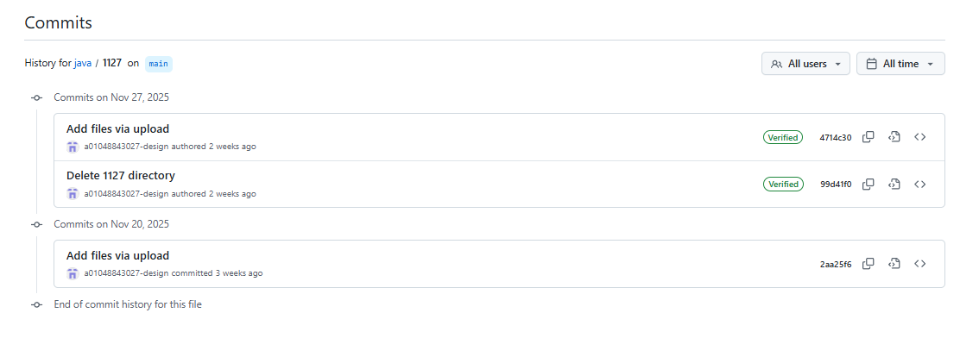
1127 History

Slide 44


평가 점수
이 유 .
모든 파일을 기간내에 올리기는 하였으나 당일이나 다음날에 올리는것이 아닌 자바 수업 직전에 올린 파일이 많아 9점을 부여합니다.
9점

